Slide 1
ROS2 개발과제

Slide 2
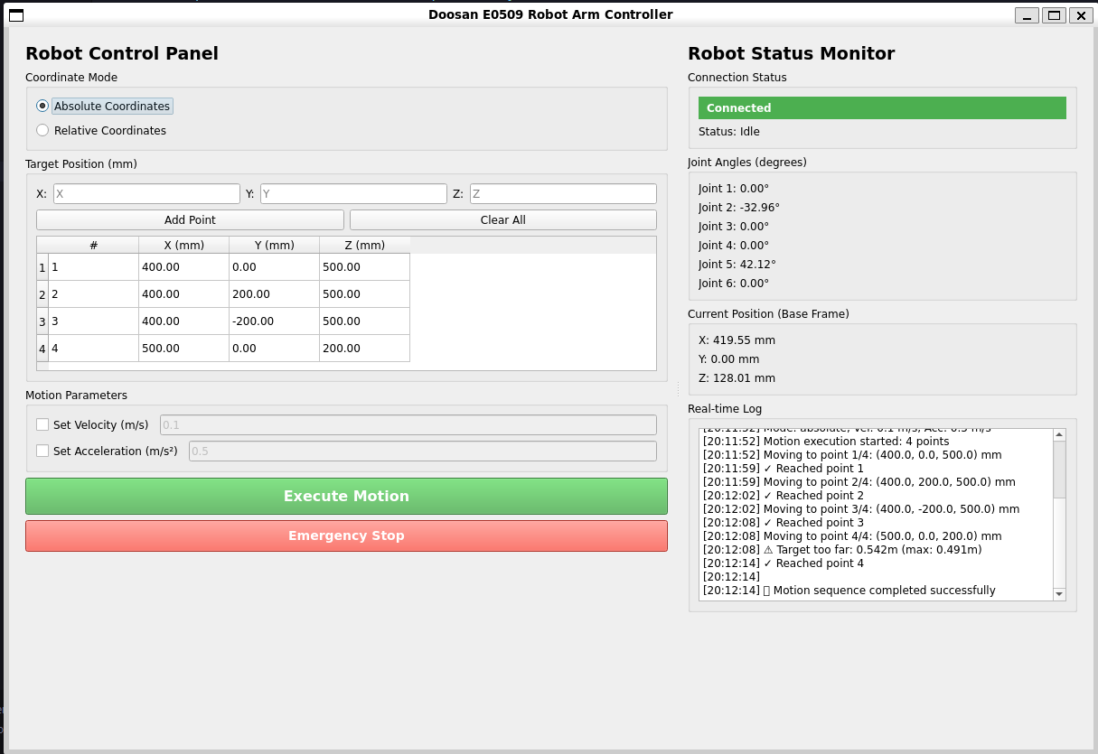
절대좌표/상대좌표 선택
좌표 입력
실행 로그
실행 및 중단

Slide 3
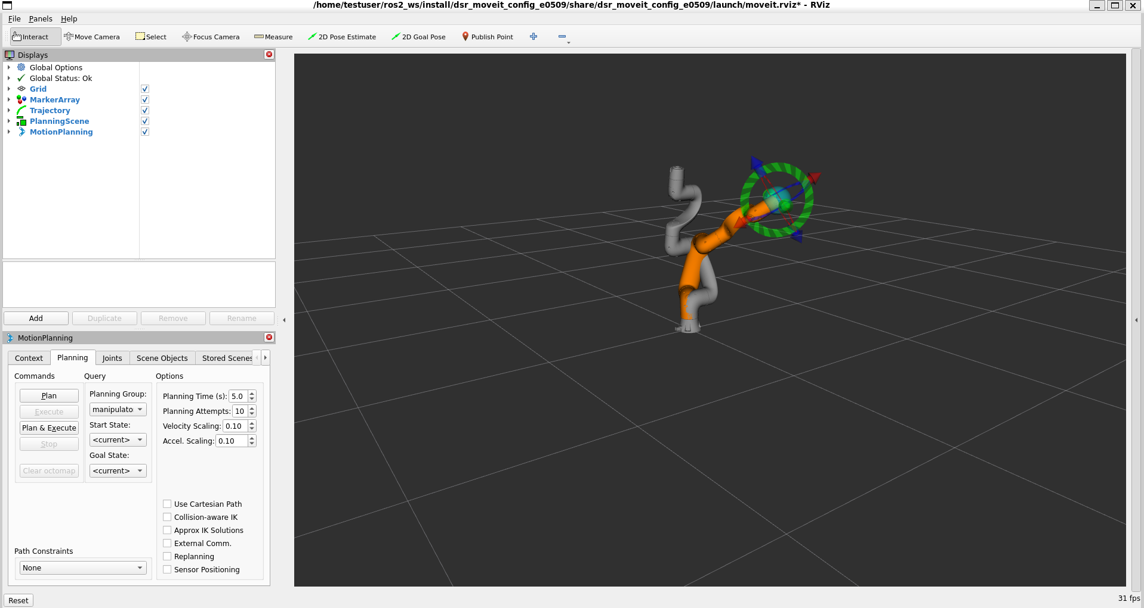
결과 화면

